Slide 1
Probabilidad y estadística
Las bases para la Inteligencia Artificial

Slide 2
Tipos de datos
Numérico
Categórico
Ordinal

Slide 3
Numérico
Representa una medida
Altura de las personas
Precio de acciones, etc.
Datos discretos o contables
Ej.: Cantidad de compras
Datos continuos o incontables
Valores infinitos posibles: cantidad de lluvia caída
Notes:
https://matemovil.com/variables-discretas-y-continuas-ejemplos-y-ejercicios/

Slide 4
Categórico
Datos cualitativos que no tiene significado matemático inherente
Género, si/no, raza, categoría de producto, etc.
Se le pueden dar números para representarlas

Slide 5

Ordinal
Una combinación de los dos anteriores
Tiene significado matemático
Por ejemplo clasificaciones de productos:

Slide 6
Preguntas
Decir a que categoría pertenecen:
Litros de agua
Cuestionario de satisfacción
Edades de tus compañeros
Dinero gastado durante un año

Slide 7


Slide 8


Notes:
Ejecutar: Anaconda Prompt
Ejecutar en la carpeta con los notebooks: Jupyter notebook

Slide 9

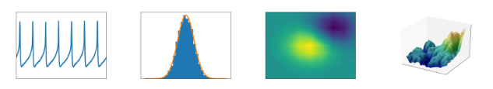
Matplotlib
Librería de gráficos para Python

Slide 10
Matplolib
Abrir: matplotlib.ipynb
Notes:
En el gráfico del histograma el parámetro bins es el número de cubos o intervalos con el que se hará el gráfico.

Slide 11
histograma

Slide 12
¿Qué es un histograma?
En estadística, un histograma es una representación gráfica de una variable en forma de barras, donde la superficie de cada barra es proporcional a la frecuencia de los valores representados.

Slide 13
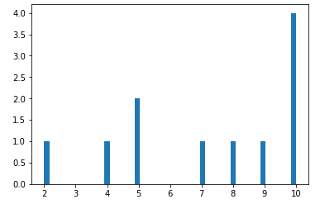
Ejemplo 1
Abrir: histograma.ipynb
Tenemos una serie de datos, por ejemplo las notas de 11 alumnos

Slide 14
Ejemplo 2
Abrir: histograma.ipynb
Tenemos una serie de datos, por ejemplo tiempo de llamadas en un “call center”
Los datos son de las llamadas en segundos son: [26.01 61.37 48.75 33.25 11.64 37.17 44.35 35.76 33.69 18.13 26.63 41.73 30.94 26.91 5.66 30.16 30.35 17.43 31.90 41.83]

Slide 15
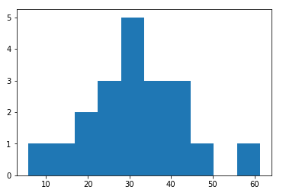
Histograma de llamadas

Slide 16
Ejercicio
Lanzar un dado 20 veces
Apuntar los números obtenidos
Hacer un histograma con los datos: en papel, en Excel y con Python

Slide 17
Media, mediana y moda

Slide 18
Media
Promedio o Esperanza
La suma de los números / número de elementos
Ejemplo:
Promedio de edades en el curso
20, 22, 25, 30, 29, 22, 27
El promedio es: 175/7 = 25

Slide 19
Mediana
De los valores ordenados se toma el valor central
20, 22 ,22, 25, 27, 29, 30
Si son pares se calcula la media de los dos centrales
La mediana es menos susceptible a valores atípicos: ejemplo con millonarios

Slide 20
Moda
El valor más común en un grupo de datos
20, 22, 25, 30, 29, 22, 27
La moda es: 22
Es irrelevante en datos continuos
Abrir: media-mediana-moda.ipynb

Slide 21
Ejercicio
Al ejemplo de los tiempos de llamada calcularle la media y mediana: a mano, con Excel y con Python.
Al ejemplo de los dados calcularle la moda.

Slide 22
Varianza y desviación estándar

Slide 23
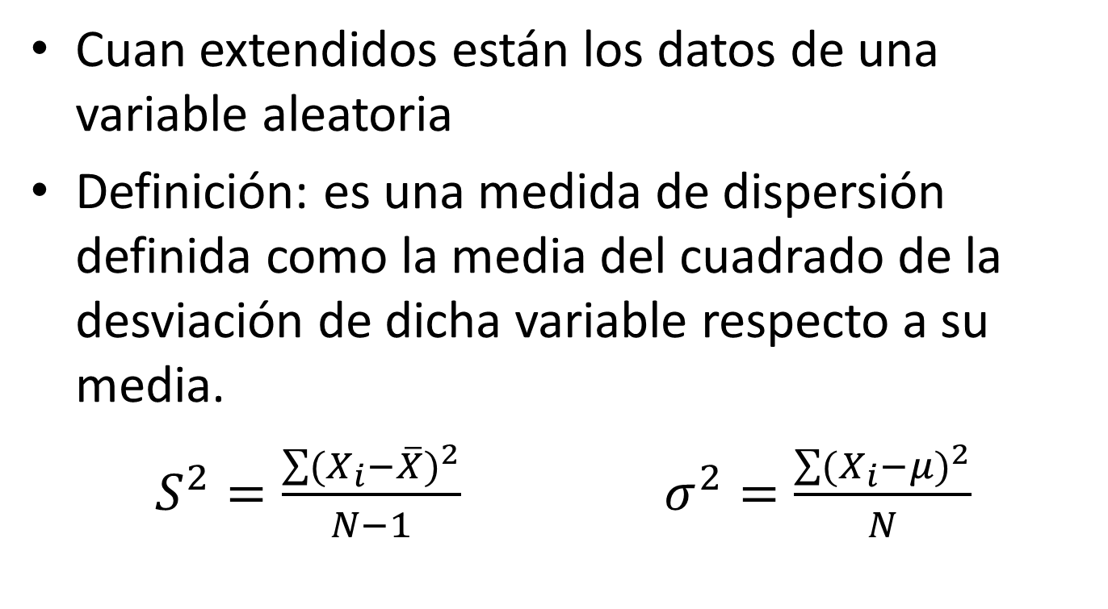
Varianza
Cuan extendidos están los datos de una variable aleatoria
Definición: es una medida de dispersión definida como la media del cuadrado de la desviación de dicha variable respecto a su media.
$S^{2}=\frac{\sum{{(X_{i}−\overline{X})}^{2}}}{N−1}$ $σ^{2}=\frac{\sum{{(X_{i}−μ)}^{2}}}{N}$
Muestra
Población
Notes:
https://es.wikihow.com/calcular-la-varianza
Puesto que la varianza se basa en los datos de una muestra y no en toda la población, es improbable que la varianza de la muestra sea igual a la varianza de la población. Para estimar mejor la varianza de la población, utilice el intervalo de confianza.

Slide 24
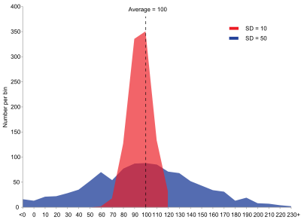
Varianza
Ejemplo de muestras de dos poblaciones con la misma media pero diferentes varianzas. La población roja tiene una media de 100 y una varianza de 100 (SD = 10), mientras que la población azul tiene una media de 100 y una varianza de 2500 (SD = 50).
Notes:
https://es.wikihow.com/calcular-la-varianza
Puesto que la varianza se basa en los datos de una muestra y no en toda la población, es improbable que la varianza de la muestra sea igual a la varianza de la población. Para estimar mejor la varianza de la población, utilice el intervalo de confianza.

Slide 25
Varianza
Ejemplo:
Datos: (2,5,9,20,3,6)
Promedio: 7.5
Las diferencias con el promedio: (-5.5, -2,5, 1.5, 12.5, -4.5, -1.5)
Los cuadrados: (30.25, 6.25, 2.25, 156.25, 20.25, 2.25)
El promedio de los cuadrados: σ² = 36.25
Notes:
print(np.std([2,5,9,20,3,6]))
print(np.var([2,5,9,20,3,6]))

Slide 26
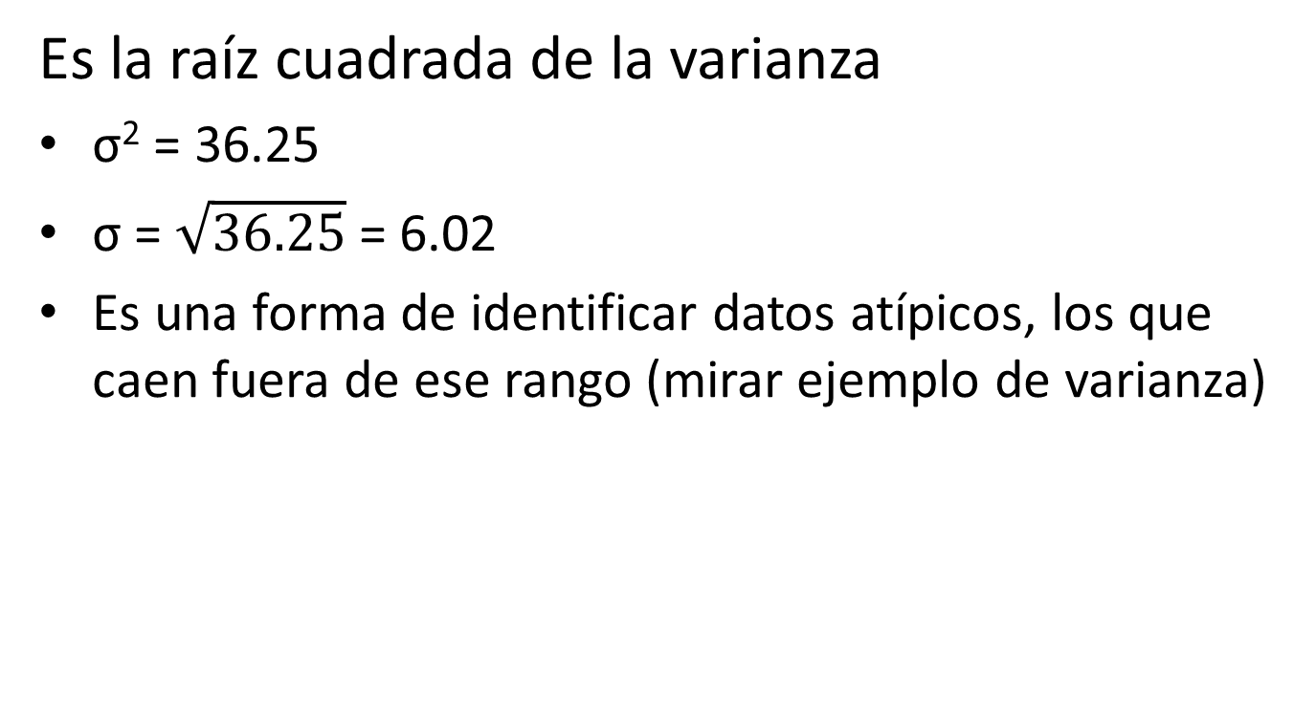
Desviación estándar
Es la raíz cuadrada de la varianza
σ² = 36.25
σ = $\sqrt{36.25}$ = 6.02
Es una forma de identificar datos atípicos, los que caen fuera de ese rango (mirar ejemplo de varianza)

Slide 27
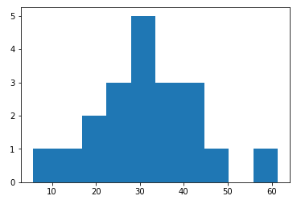
Desviación estándar
Abrir: histograma.ipynb
Varianza: σ² = 157.25
Desviación estándar: σ = 12.53

Slide 28
Ejercicio
Medir la altura de cada uno, dibujar el histograma y calcular varianza/desviación estándar: a mano, con Excel y con Python

Slide 29
Covarianza y correlación

Slide 30
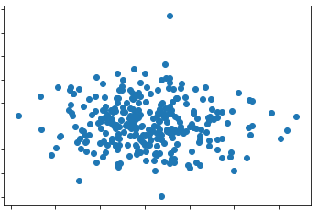
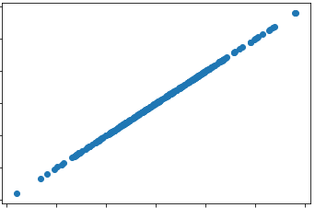
Covarianza
Nos indica si hay una relación entre dos variables (x,y)
Mide cuánto varían dos variables en tándem desde su media.
Baja covarianza
Alta covarianza
Notes:
https://en.wikipedia.org/wiki/Covariance
Baja: edad y sueldo. Alta: Altura y peso. Ejemplo: carga y luz solar.

Slide 31
Covarianza
Cercana a 0 significa que no hay correlación entre las dos variables
Lejos de 0 significa que hay correlación (positiva o negativa)
Es difícil de interpretar (¿cuánto de alejado?), por eso necesitamos la correlación.

Slide 32
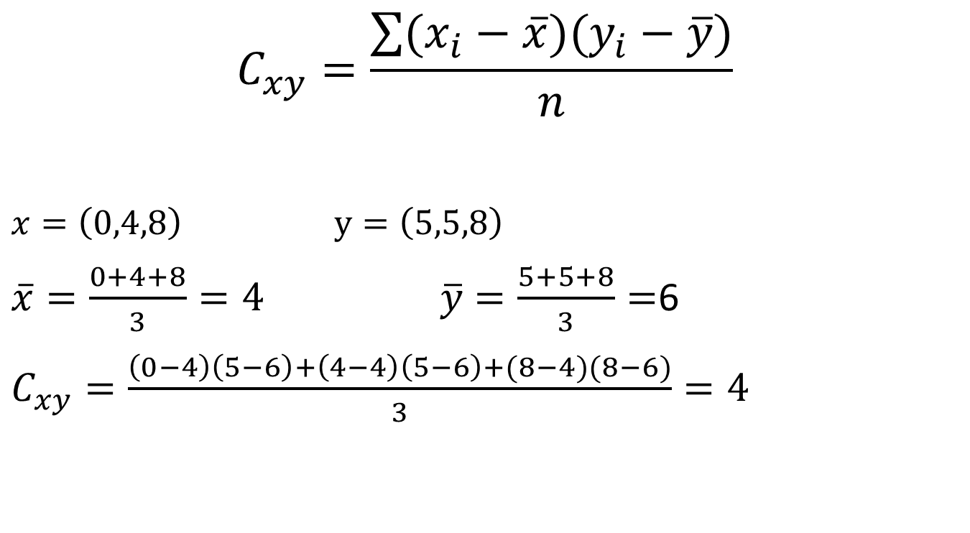
Covarianza
$$C_{xy}=\frac{\sum{(x_{i}−\overline{x})(y_{i}−\overline{y})}}{n}$$
$x=\left(0,4,8\right)$ $y=\left(5,5,8\right)$
$\overline{x}=\frac{0+4+8}{3}=4 \overline{y}=\frac{5+5+8}{3}=$6
$C_{xy}=\frac{\left(0−4\right)\left(5−6\right)+\left(4−4\right)\left(5−6\right)+(8−4)(8−6)}{3}=4$
Notes:
http://fooplot.com
https://es.wikihow.com/calcular-la-covarianza
https://planetcalc.com/8125/

Slide 33
Correlación
Dividir la covarianza por la desviación estándar de ambas variables y todo se normaliza.
Una correlación de -1 significa que es inversa la relación (uno sube, el otro baja)
Con 0 no hay correlación
Con 1 hay una correlación perfecta
Notes:
https://www.statisticshowto.datasciencecentral.com/probability-and-statistics/correlation-coefficient-formula/

Slide 34
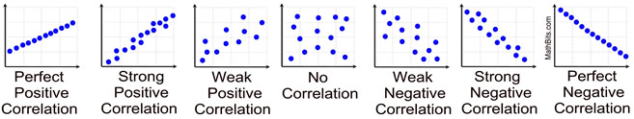
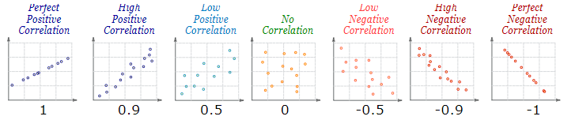
Correlación
Abrir: covarianza-correlacion.ipynb
Notes:
Las funciones devuelven una matriz con todas las posibles combinaciones de cálculo con los datos de entrada (con si mismos y con los otros)

Slide 35
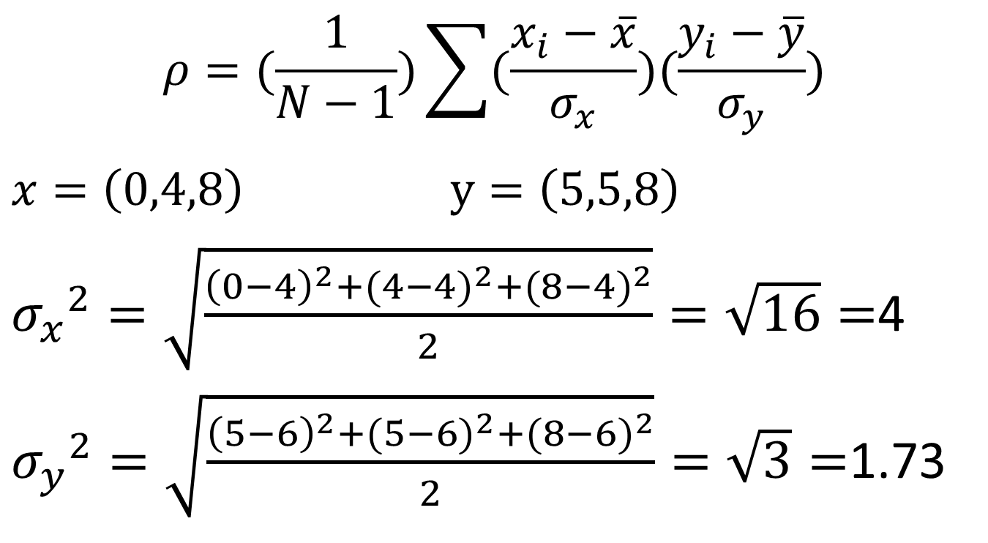
Correlación
$$ρ=(\frac{1}{N−1})\sum{(\frac{x_{i}−\overline{x}}{σ_{x}})(\frac{y_{i}−\overline{y}}{σ_{y}})}$$
$x=\left(0,4,8\right)$ $y=\left(5,5,8\right)$
${σ_{x}}^{2}=\sqrt{\frac{{\left(0−4\right)}^{2}+{(4−4)}^{2}+{(8−4)}^{2}}{2}}=\sqrt{16}=$4
${σ_{y}}^{2}=\sqrt{\frac{{\left(5−6\right)}^{2}+{(5−6)}^{2}+{(8−6)}^{2}}{2}}=\sqrt{3}=$1.73

Slide 36
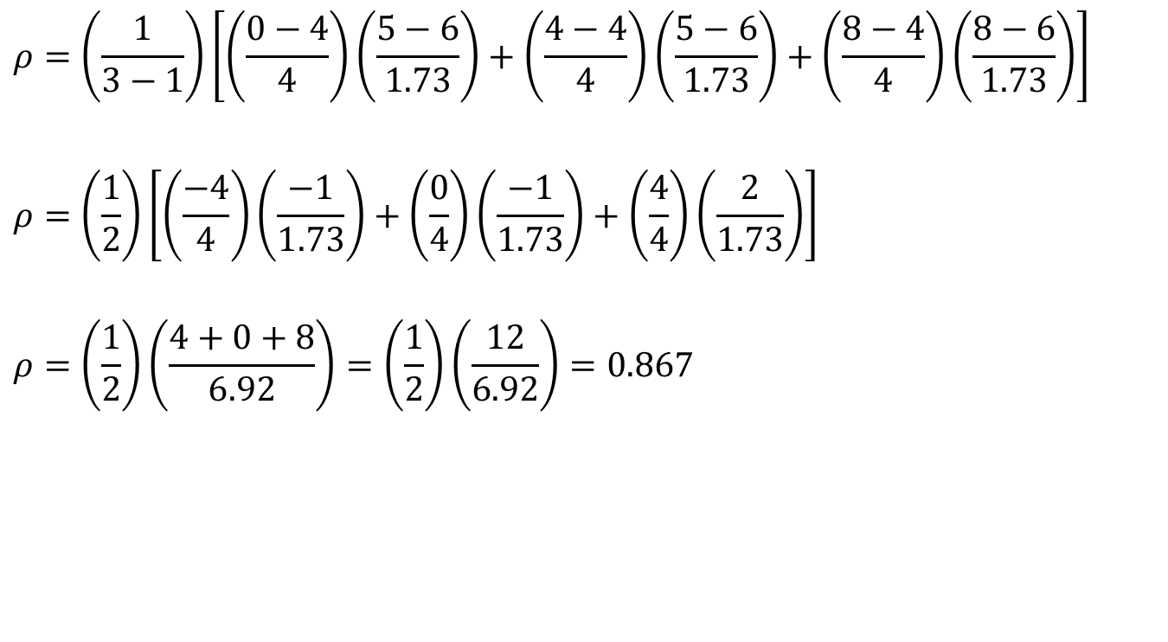
Correlación
$$ρ=\left(\frac{1}{3−1}\right)\left[\left(\frac{0−4}{4}\right)\left(\frac{5−6}{1.73}\right)+\left(\frac{4−4}{4}\right)\left(\frac{5−6}{1.73}\right)+\left(\frac{8−4}{4}\right)\left(\frac{8−6}{1.73}\right)\right]$$
$$ρ=\left(\frac{1}{2}\right)\left[\left(\frac{−4}{4}\right)\left(\frac{−1}{1.73}\right)+\left(\frac{0}{4}\right)\left(\frac{−1}{1.73}\right)+\left(\frac{4}{4}\right)\left(\frac{2}{1.73}\right)\right]$$
$$ρ=\left(\frac{1}{2}\right)\left(\frac{4+0+8}{6.92}\right)=\left(\frac{1}{2}\right)\left(\frac{12}{6.92}\right)=0.867$$

Slide 37
IMPORTANTE: Que haya correlación no significa que una variable cause la otra. Si nos indica que experimentos sería interesante probar.

Slide 38
Ejercicio
A parte de la altura, medir también el tamaño de la mano de cada uno y calcular covarianza y correlación: con Excel y Python.

Slide 39
Machine Learning

Slide 40
Regresión lineal

Slide 41
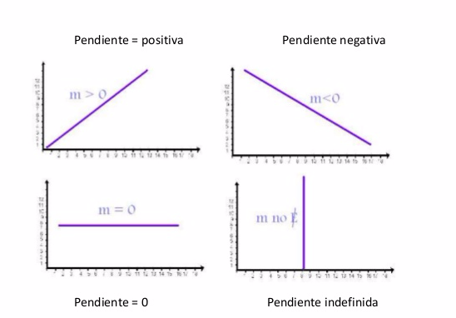
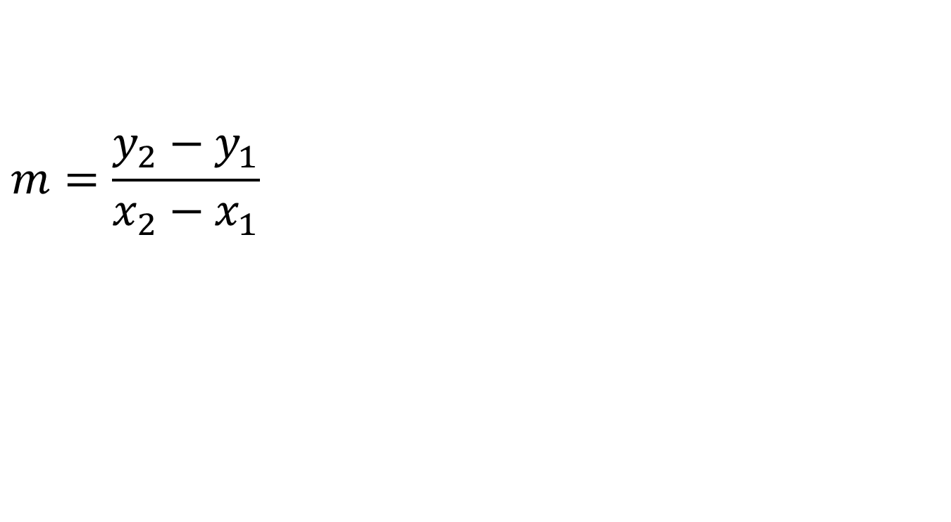
Pendiente de una recta
$$m=\frac{y_{2}−y_{1}}{x_{2}−x_{1}}$$

Slide 42
Regresión Lineal
Crea una función lineal dado un grupo de observaciones
Usa esta función para predecir valores no observados
El tiempo no tiene relación en este tipo de modelo
Es un tipo de aprendizaje supervisado

Slide 43
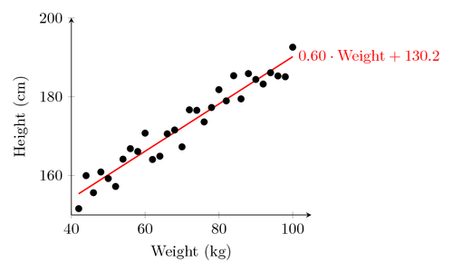
Regresión Lineal

Slide 44
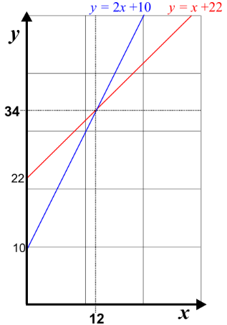
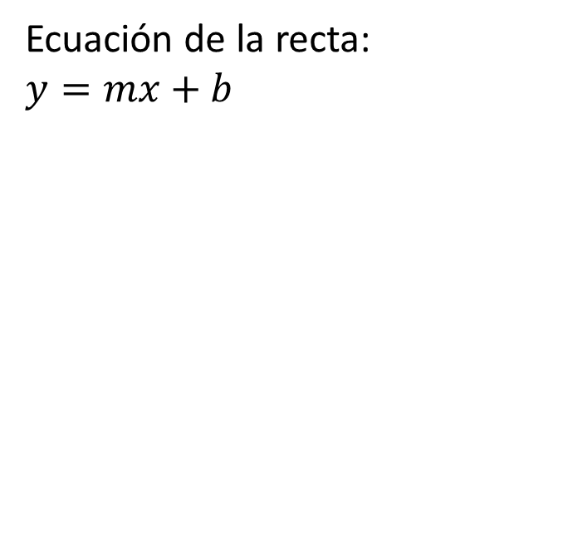
Regresión Lineal
Ecuación de la recta:
$$y=mx+b$$

Slide 45
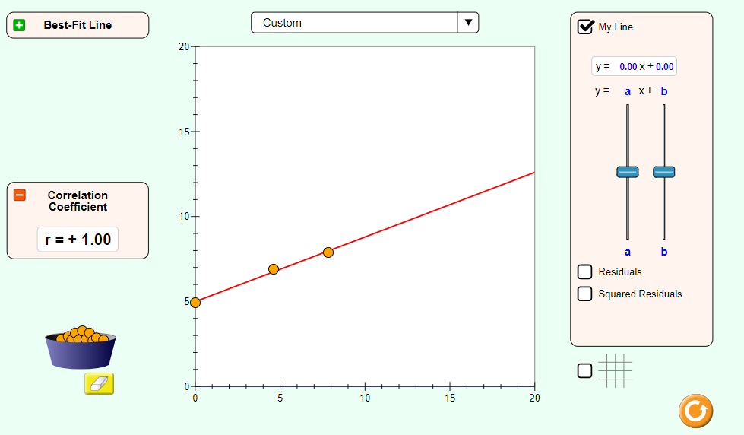
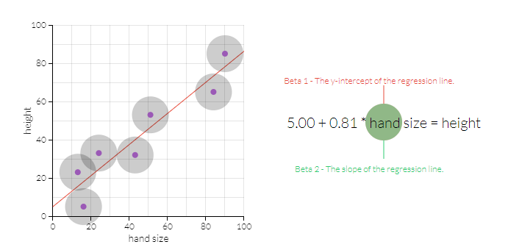
Regresión Lineal
Notes:
http://setosa.io/ev/ordinary-least-squares-regression/
http://phet.colorado.edu/sims/html/least-squares-regression/latest/least-squares-regression_en.html

Slide 46
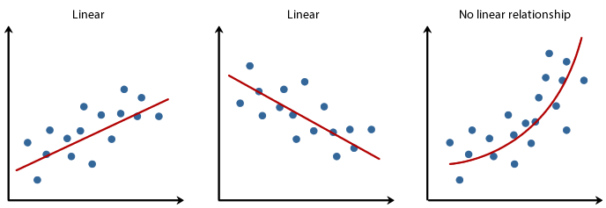
Regresión Lineal

Slide 47
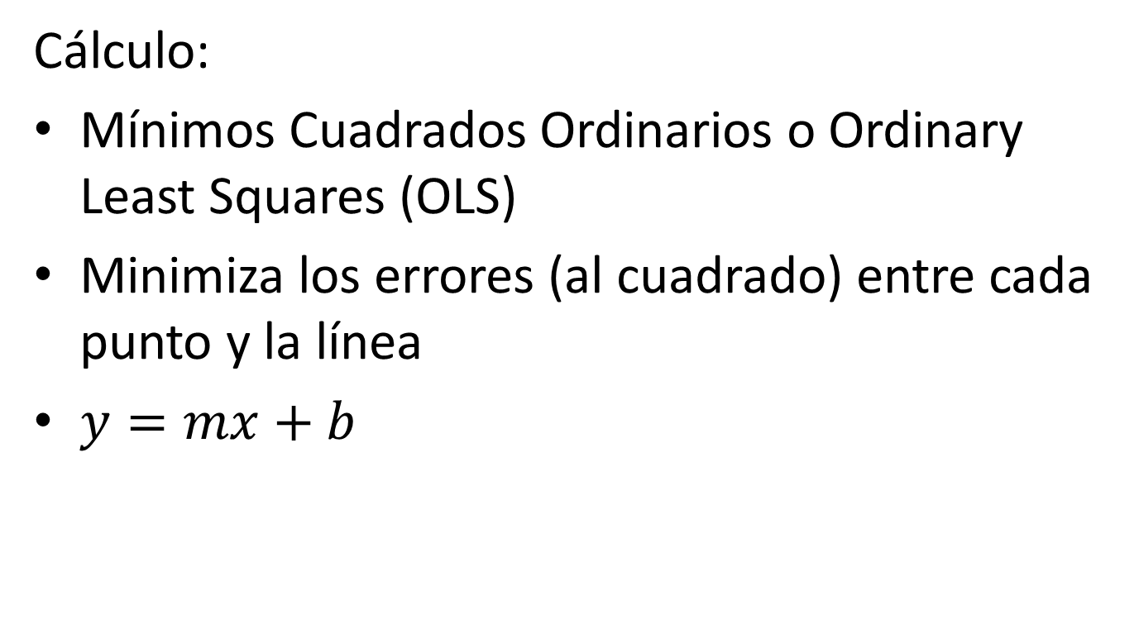
Regresión Lineal
Cálculo:
Mínimos Cuadrados Ordinarios o Ordinary Least Squares (OLS)
Minimiza los errores (al cuadrado) entre cada punto y la línea
$y=mx+b$
Notes:
Gradient Descent es un método alternativo, generalmente para 3 dimensiones.
https://www.youtube.com/watch?v=9MEmdixNMZI

Slide 48
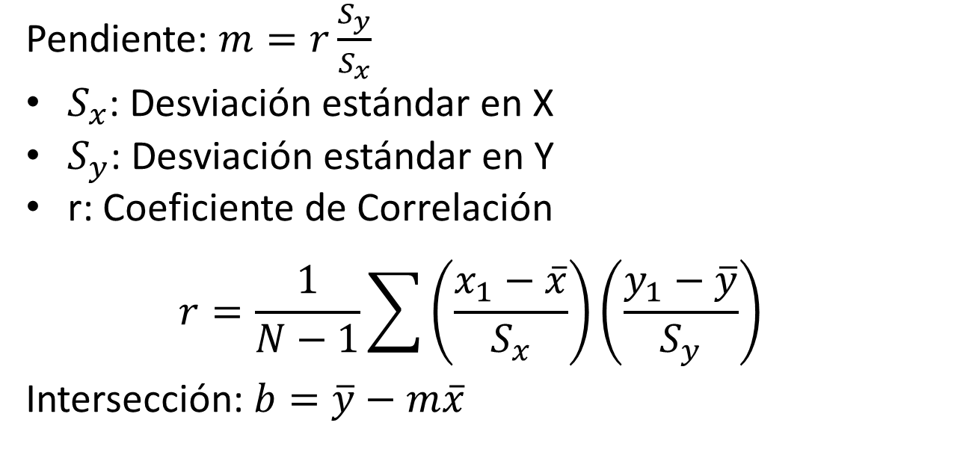
Regresión Lineal
Pendiente: $m=r\frac{S_{y}}{S_{x}}$
$S_{x}$: Desviación estándar en X
$S_{y}$: Desviación estándar en Y
r: Coeficiente de Correlación $r=\frac{1}{N−1}\sum{\left(\frac{x_{1}−\overline{x}}{S_{x}}\right)\left(\frac{y_{1}−\overline{y}}{S_{y}}\right)}$
Intersección: $b=\overline{y}−m\overline{x}$
Notes:
https://en.wikipedia.org/wiki/Pearson_correlation_coefficient

Slide 49
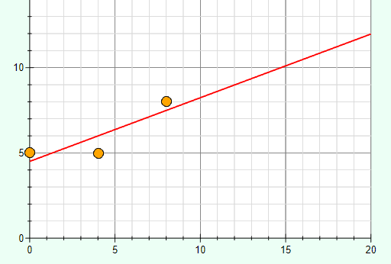
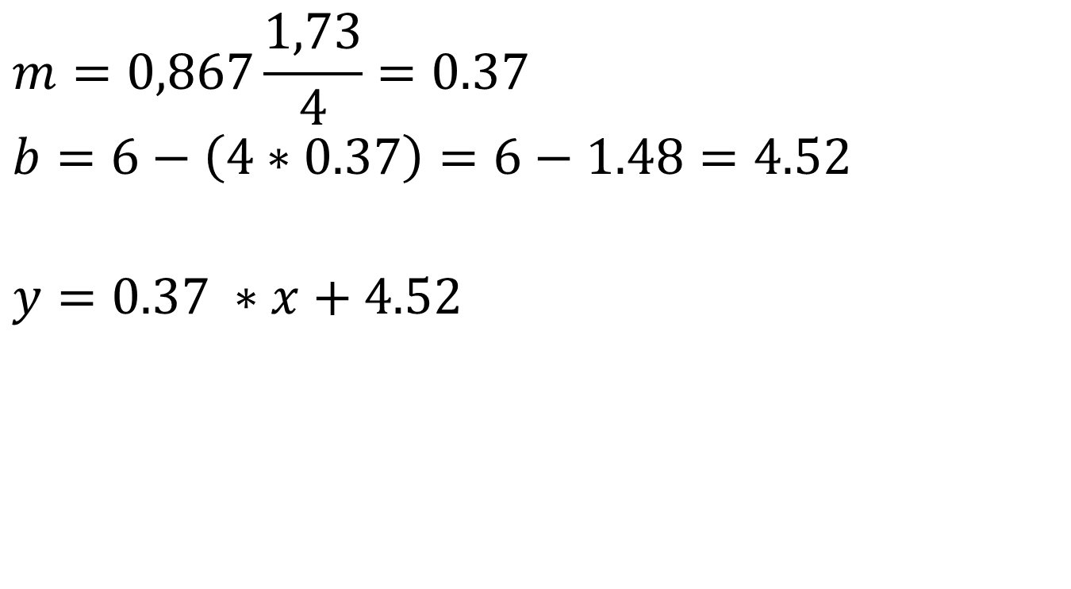
Regresión Lineal
$$m=0,867\frac{1,73}{4}=0.37 \\ b=6−\left(4∗0.37\right)=6−1.48=4.52$$
$$y=0.37 ∗x+4.52$$

Slide 50
Regresión Lineal
Ejercicio: Al ejercicio de altura y tamaño manos calcular la regresión lineal con Excel y Python. Graficar los resultados.
Notes:
Gradient Descent es un método alternativo, generalmente para 3 dimensiones.
https://www.youtube.com/watch?v=9MEmdixNMZI

Slide 51
R cuadrado
Sirve para testear mi modelo
R al cuadrado mide:
La fracción de la variación total en Y capturada por el modelo (coeficiente de determinación)
Notes:
https://blog.minitab.com/blog/adventures-in-statistics-2/regression-analysis-how-do-i-interpret-r-squared-and-assess-the-goodness-of-fit

Slide 52
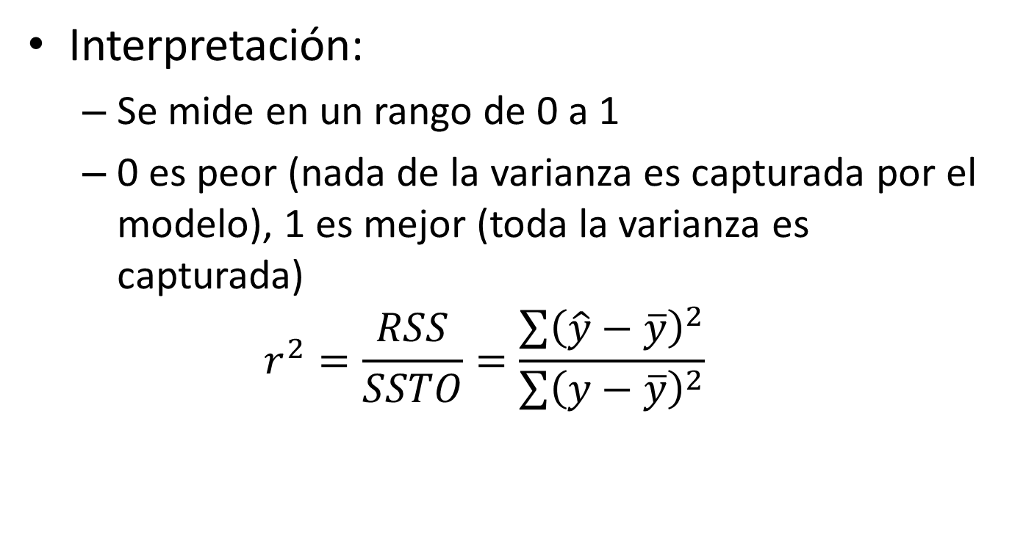
R cuadrado
Interpretación:
Se mide en un rango de 0 a 1
0 es peor (nada de la varianza es capturada por el modelo), 1 es mejor (toda la varianza es capturada)
$$r^{2}=\frac{RSS}{SSTO}=\frac{\sum{{\left(\hat{y}−\overline{y}\right)}^{2}}}{\sum{{\left(y−\overline{y}\right)}^{2}}}$$
Notes:
https://newonlinecourses.science.psu.edu/stat501/node/255/
More specifically, fit_transform scales the data to have unit variance. So it's not strictly -1 to 1; the average of the squares of the deviation from the mean will be one.

Slide 53
R cuadrado
RSS: “Regression Sum of Squares" es la "suma de los cuadrados de la regresión" y cuantifica la distancia entre la línea de regresión y la media en y.
SSTO: “Total Sum of Squares“ es la “suma total de los cuadrados” y cuantifica la distancia entre los valores reales y la media en y.

Slide 54
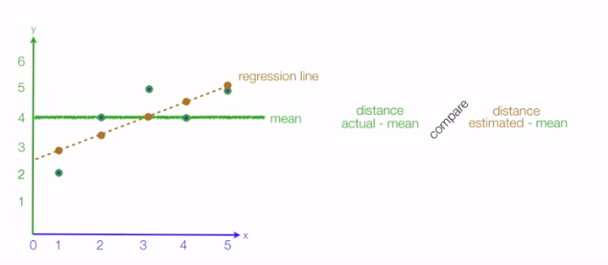
R cuadrado
Notes:
https://www.youtube.com/watch?v=w2FKXOa0HGA

Slide 55
R cuadrado
Abrir: regresión-lineal.ipynb
Ejercicio: Calcular R cuadrado para el ejercicio anterior con Excel y Python.

Slide 56
Regresión multivariable
Notes:
https://www.freecodecamp.org/news/data-science-with-python-8-ways-to-do-linear-regression-and-measure-their-speed-b5577d75f8b/
https://en.wikipedia.org/wiki/Linear_regression#Simple_and_multiple_linear_regression
https://www.researchgate.net/post/What_is_the_difference_between_multiple_and_multivariate_regression
https://en.wikipedia.org/wiki/Multivariate_random_variable

Slide 57
Regresión multivariable
Más de una variable influye en la que estoy interesado
Por ejemplo: predecir el precio de un coche basado en sus atributos (marca, modelo, cantidad de puertas, etc.)

Slide 58
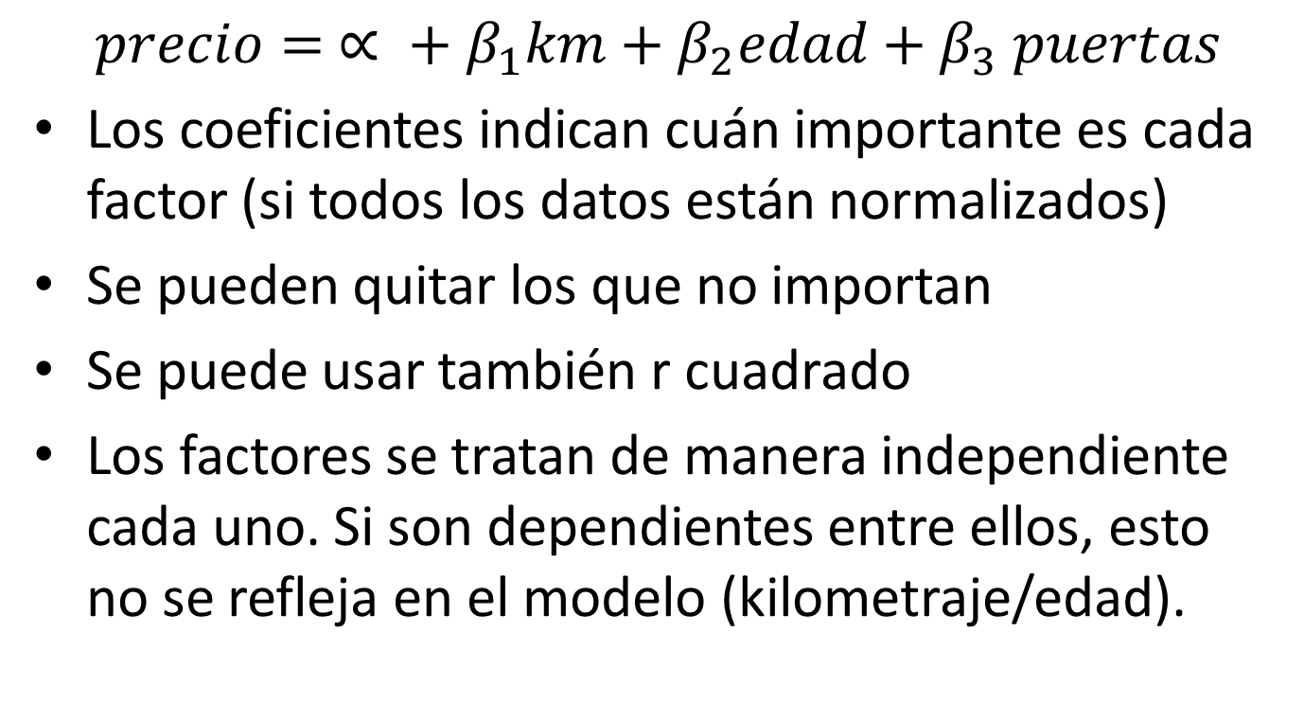
Regresión multivariable
$$precio= ∝ + β_{1}km+β_{2}edad+β_{3} puertas$$
Los coeficientes indican cuán importante es cada factor (si todos los datos están normalizados)
Se pueden quitar los que no importan
Se puede usar también r cuadrado
Los factores se tratan de manera independiente cada uno. Si son dependientes entre ellos, esto no se refleja en el modelo (kilometraje/edad).

Slide 59
Regresión multivariable
OLS: Ordinary Least Squares
Abrir: regresión-multivariable.ipynb
Notes:
https://en.wikipedia.org/wiki/Ordinary_least_squares Los datos se escalan con fit_transform en una distribución normal por lo que algunos valores pueden caer fuera de -1 y 1.

Slide 60
Regresión multivariable
Ejercicio: dados unos datos (advertising.csv) sobre inversión en publicidad (TV, radio y diario) y las ventas correspondientes buscar:
Dividir los datos en 80%/20%, train/test
La regresión lineal para publicidad en TV y ventas
Graficar los resultados
Calcular R cuadrado
Añadir el resto de las variables
Calcular R cuadrado y cuál de las variables es la menos importante.

Slide 61
probabilidad

Slide 62
Probabilidad
La probabilidad es una medida de la certidumbre asociada a un suceso o evento futuro y suele expresarse como un número entre 0 y 1 (o entre 0 % y 100 %).
Un suceso puede ser improbable (con probabilidad cercana a cero), probable (probabilidad intermedia) o seguro (con probabilidad uno).

Slide 63
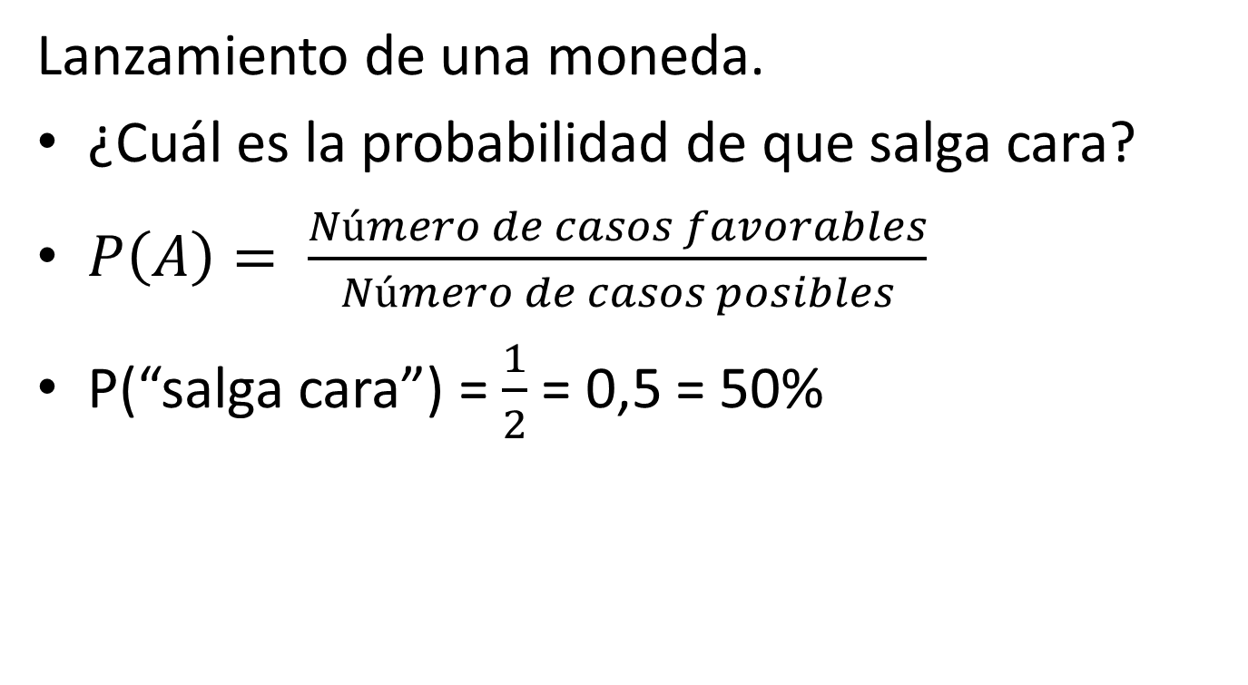
Ejemplos
Lanzamiento de una moneda.
¿Cuál es la probabilidad de que salga cara?
$P\left(A\right)= \frac{Número de casos favorables}{Número de casos posibles}$
P(“salga cara”) = $\frac{1}{2}$ = 0,5 = 50%

Slide 64
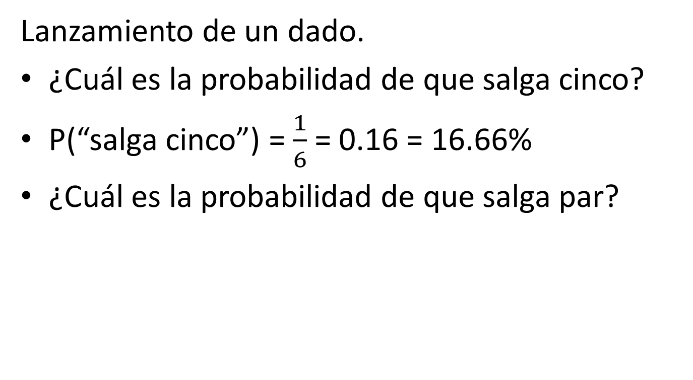
Ejemplos
Lanzamiento de un dado.
¿Cuál es la probabilidad de que salga cinco?
P(“salga cinco”) = $\frac{1}{6}$ = 0.16 = 16.66%
¿Cuál es la probabilidad de que salga par?

Slide 65
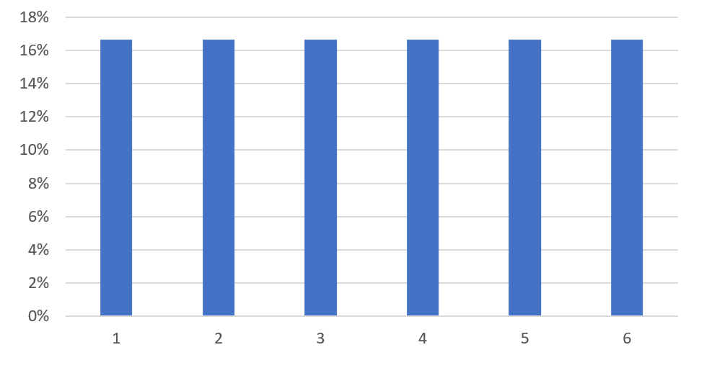
Ejemplos
Distribución de probabilidad para un dado

Slide 66
Funciones de probabilidad

Slide 67
Distribución normal
Ejemplo: histograma de alturas
Para datos continuos
Da la probabilidad para un dato de caer dentro del rango de un valor de probabilidad dado
Notes:
https://en.wikipedia.org/wiki/Probability_density_function
https://en.wikipedia.org/wiki/Normal_distribution

Slide 68
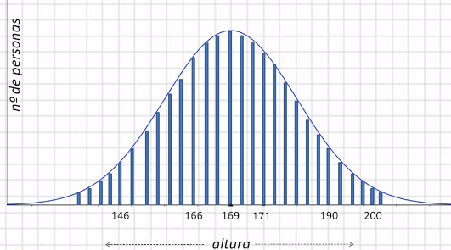
Distribución normal
Notes:
https://en.wikipedia.org/wiki/Probability_density_function
https://en.wikipedia.org/wiki/Normal_distribution

Slide 69
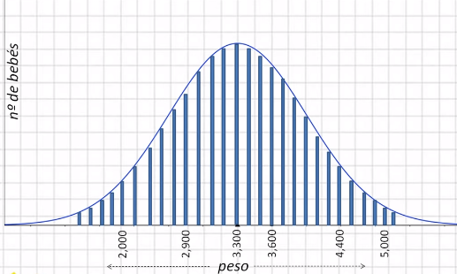
Distribución normal
Notes:
https://en.wikipedia.org/wiki/Probability_density_function
https://en.wikipedia.org/wiki/Normal_distribution

Slide 70
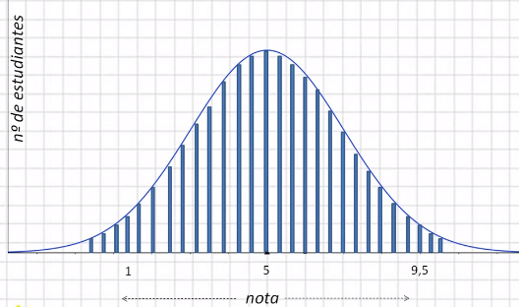
Distribución normal
Notes:
https://en.wikipedia.org/wiki/Probability_density_function
https://en.wikipedia.org/wiki/Normal_distribution

Slide 71
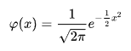
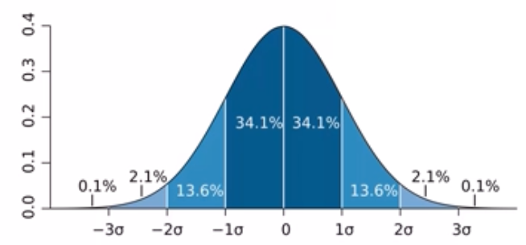
Distribución normal
Por ejemplo: existe un 34,1% de probabilidad de que un valor caiga dentro del rango de la media y la media + una desviación estándar.

Slide 72
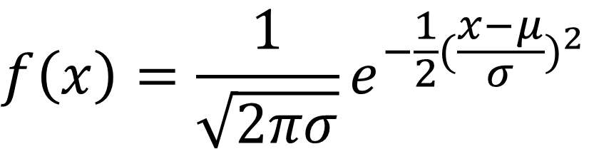
Distribución normal
$$f\left(x\right)=\frac{1}{\sqrt{2πσ}}e^{−\frac{1}{2}{(\frac{x−μ}{σ})}^{2}}$$
Fórmula completa

Slide 73
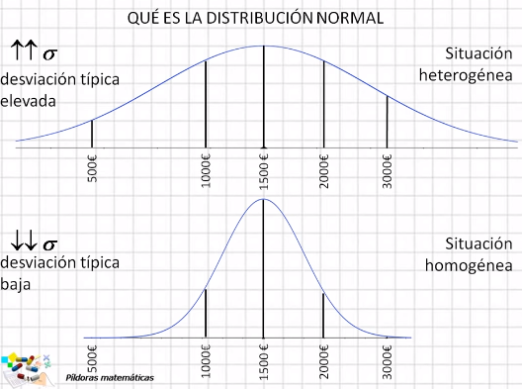
Distribución normal

Slide 74
Otras distribuciones
Abrir: distribuciones.ipynb
Uniforme: lanzamiento de un dado
Exponencial: probabilidad de correcto funcionamiento en dispositivos
Ejercicio: dar al menos un ejemplo real para cada distribución.

Slide 75
Percentiles y momentos

Slide 76
Percentil
Valor que divide un conjunto ordenado de datos estadísticos de forma que un porcentaje de tales datos sea inferior a dicho valor.

Slide 77
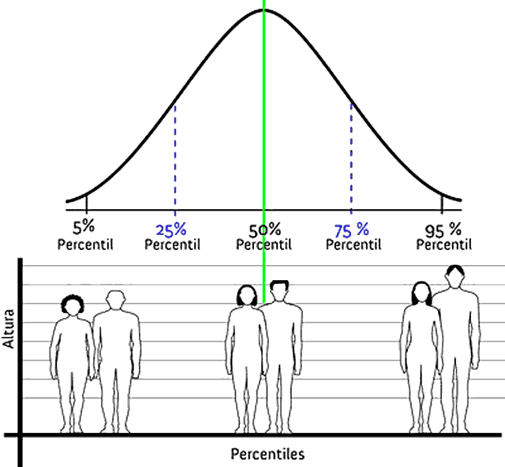
Percentil

Slide 78
Percentil
Abrir: percentiles.ipynb
Ejercicio: dado el valor determinado, obtener su percentil.

Slide 79
Momentos
Medidas cuantitativas de la forma de una función de probabilidad
El 1er momento es la media
El 2do momento es la varianza

Slide 80
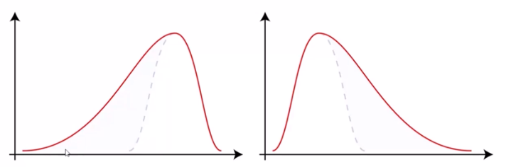
Momentos
El 3er momento denota la asimetría y es llamado “sesgo"
Negativo
Positivo

Slide 81
Momentos
Puede ser positivo o negativo
Si es 0 los datos son perfectamente simétricos
Si es menos a -1 o mayor a 1: altamente sesgado
Si está entre -1 y -0,5 o entre 0.5 y 1: moderadamente sesgado
Si está entre -0.5 y 0.5: aproximadamente simétrica
Notes:
https://help.gooddata.com/doc/en/reporting-and-dashboards/maql-analytical-query-language/maql-expression-reference/aggregation-functions/statistical-functions/predictive-statistical-use-cases/normality-testing-skewness-and-kurtosis

Slide 82
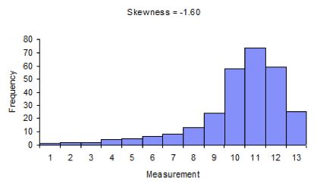
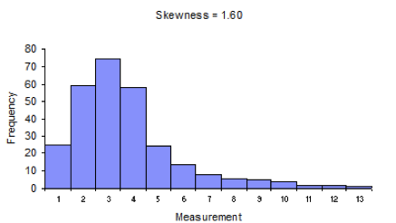
Momentos

Slide 83
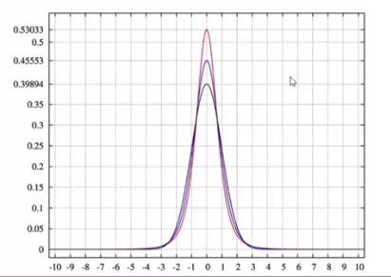
Momentos
El 4to momento se llama “curtosis”
Cuan puntiaguda es la forma, comparada con una distribución normal
Picos más altos tienen mayor curtosis

Slide 84
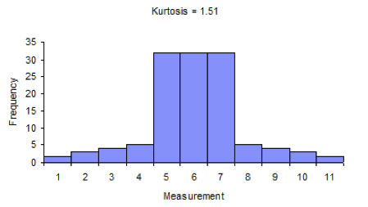
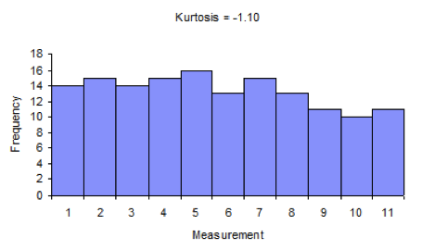
Momentos

Slide 85
Momentos
Abrir: momentos.ipynb

Slide 86
Probabilidad condicional

Slide 87
Probabilidad condicional
La probabilidad condicional mide la probabilidad de un determinado suceso conociendo información previa sobre otro suceso.
Ejemplo:
Se sabe que el 50% de la población fuma y que el 10% fuma y es hipertensa. ¿Cuál es la probabilidad de que un fumador sea hipertenso?
Notes:
https://www.sangakoo.com/es/temas/probabilidad-condicionada

Slide 88
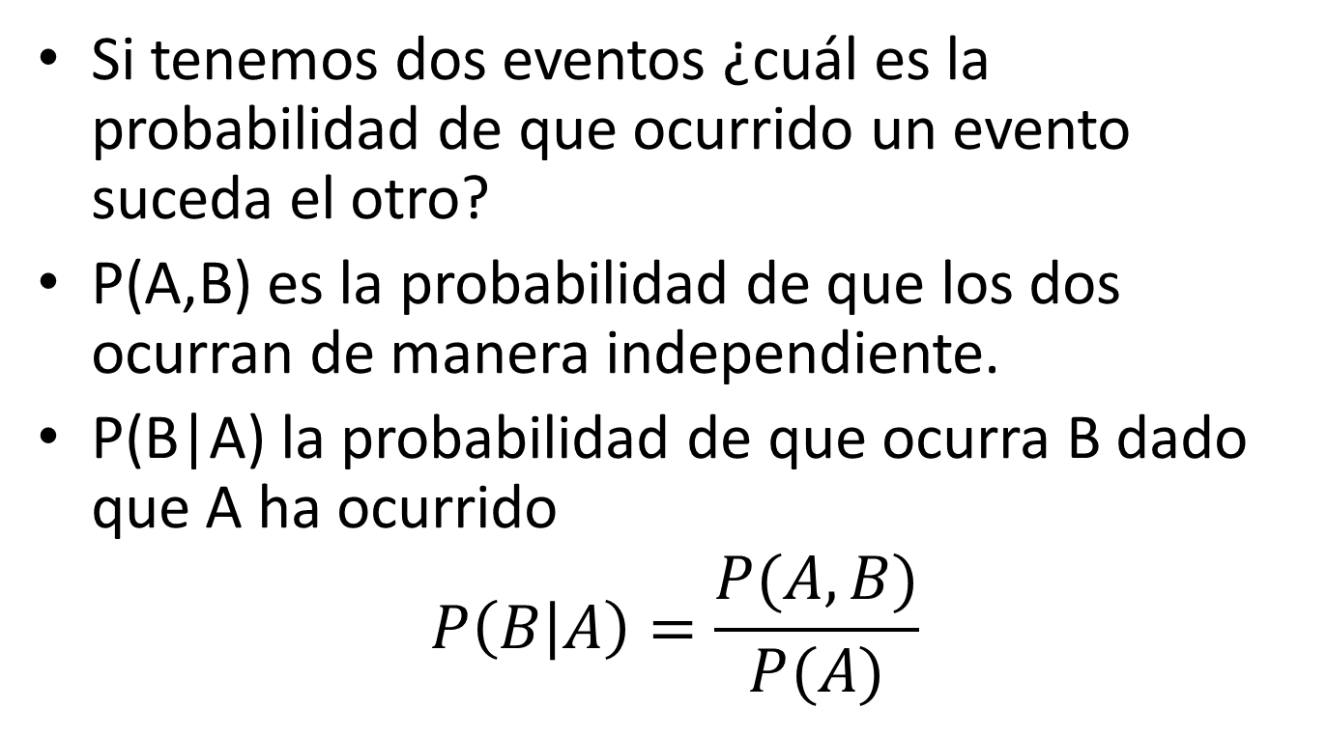
Probabilidad condicional
Si tenemos dos eventos ¿cuál es la probabilidad de que ocurrido un evento suceda el otro?
P(A,B) es la probabilidad de que los dos ocurran de manera independiente.
P(B|A) la probabilidad de que ocurra B dado que A ha ocurrido
$$P\left(B | A\right)=\frac{P(A,B)}{P(A)}$$

Slide 89
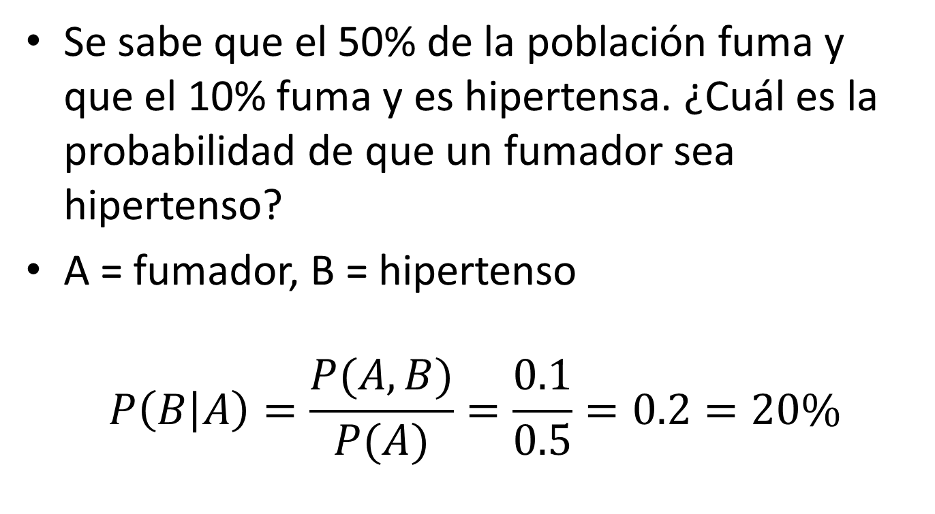
Probabilidad condicional
Se sabe que el 50% de la población fuma y que el 10% fuma y es hipertensa. ¿Cuál es la probabilidad de que un fumador sea hipertenso?
A = fumador, B = hipertenso
$$P\left(B | A\right)=\frac{P(A,B)}{P(A)}=\frac{0.1}{0.5}=0.2=20\%$$
Notes:
https://www.vitutor.com/pro/2/a_12.html
Sucesos independientes
Dos sucesos, A y B, son independientes cuando la probabilidad de que suceda A no se ve afectada porque haya sucedido, o no, B.
Si tiramos dos veces una moneda, el segundo resultado que obtenemos no está influenciado por el primer resultado obtenido
Dos sucesos A y B son independientes si
p(A/B) = p(A)
Sucesos dependientes
Dos sucesos, A y B, son dependientes cuando la probabilidad de que suceda A se ve afectada porque haya sucedido, o no, B.
Dos sucesos A y B son dependientes si
p(A/B) ≠ p(A)

Slide 90
Probabilidad condicional
IMPORTANTE: No tiene por qué haber una relación causal o temporal entre A y B. A puede preceder en el tiempo a B, sucederlo o pueden ocurrir simultáneamente. A puede causar B, viceversa o no.
Las relaciones causales o temporales son nociones que no pertenecen al ámbito de la probabilidad. Pueden desempeñar un papel o no, dependiendo de la interpretación que se le dé a los eventos.
Notes:
https://es.wikipedia.org/wiki/Probabilidad_condicionada

Slide 91
El teorema de Bayes
Notes:
https://www.khanacademy.org/computing/computer-science/cryptography/random-algorithms-probability/v/conditional-probability2
https://es.khanacademy.org/math/statistics-probability/counting-permutations-and-combinations/combinatorics-probability/v/conditional-probability-and-combinations

Slide 92
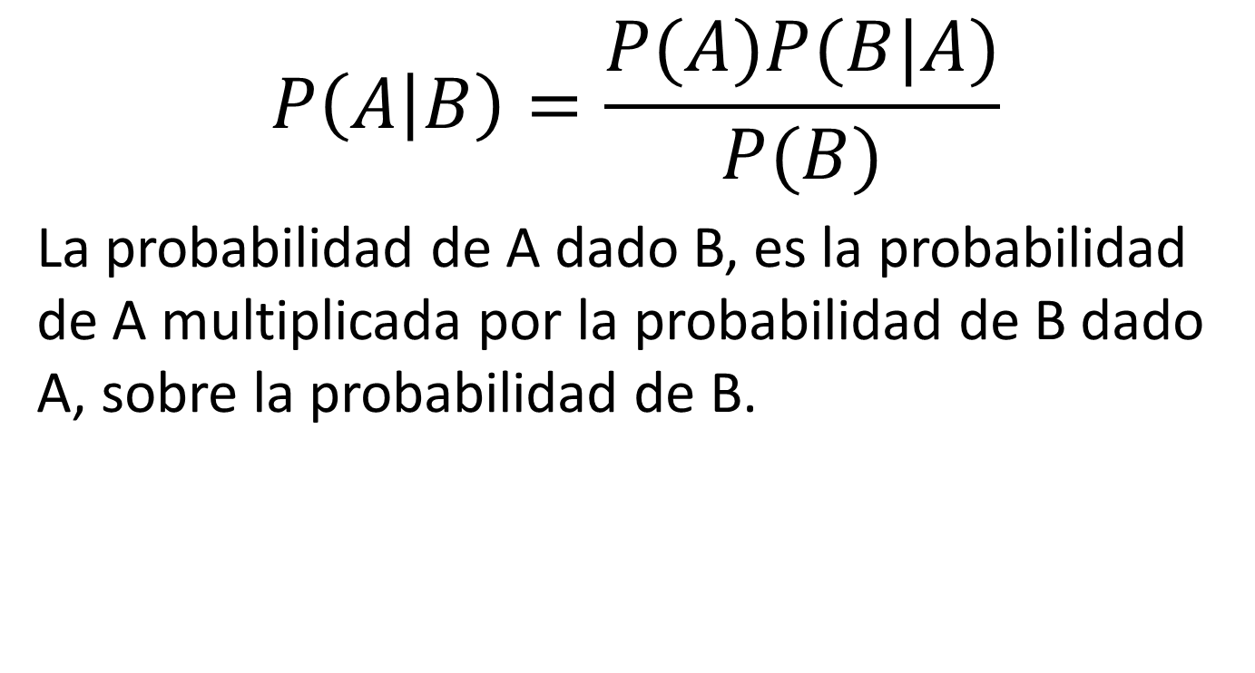
El teorema de Bayes
$$P\left(A | B\right)=\frac{P(A)P(B|A)}{P(B)}$$
La probabilidad de A dado B, es la probabilidad de A multiplicada por la probabilidad de B dado A, sobre la probabilidad de B.
Notes:
https://www.ugr.es/~jsalinas/bayes.htm
https://www.khanacademy.org/computing/computer-science/cryptography/random-algorithms-probability/v/conditional-probability2
https://es.khanacademy.org/math/statistics-probability/counting-permutations-and-combinations/combinatorics-probability/v/conditional-probability-and-combinations

Slide 93
El teorema de Bayes
Si seleccionamos una persona al azar, la probabilidad de que sea diabética es 3% y de que no lo sea es 97%. Supongamos que al realizar un análisis de sangre los niveles de glucosa son superiores a 1.000 mg/l, lo que ocurre en el 95% de los diabéticos y sólo en un 2% de las personas sanas.
¿Cuál será ahora la probabilidad de que esa persona sea diabética?
Notes:
https://www.ugr.es/~jsalinas/bayes.htm
https://www.khanacademy.org/computing/computer-science/cryptography/random-algorithms-probability/v/conditional-probability2
https://es.khanacademy.org/math/statistics-probability/counting-permutations-and-combinations/combinatorics-probability/v/conditional-probability-and-combinations

Slide 94
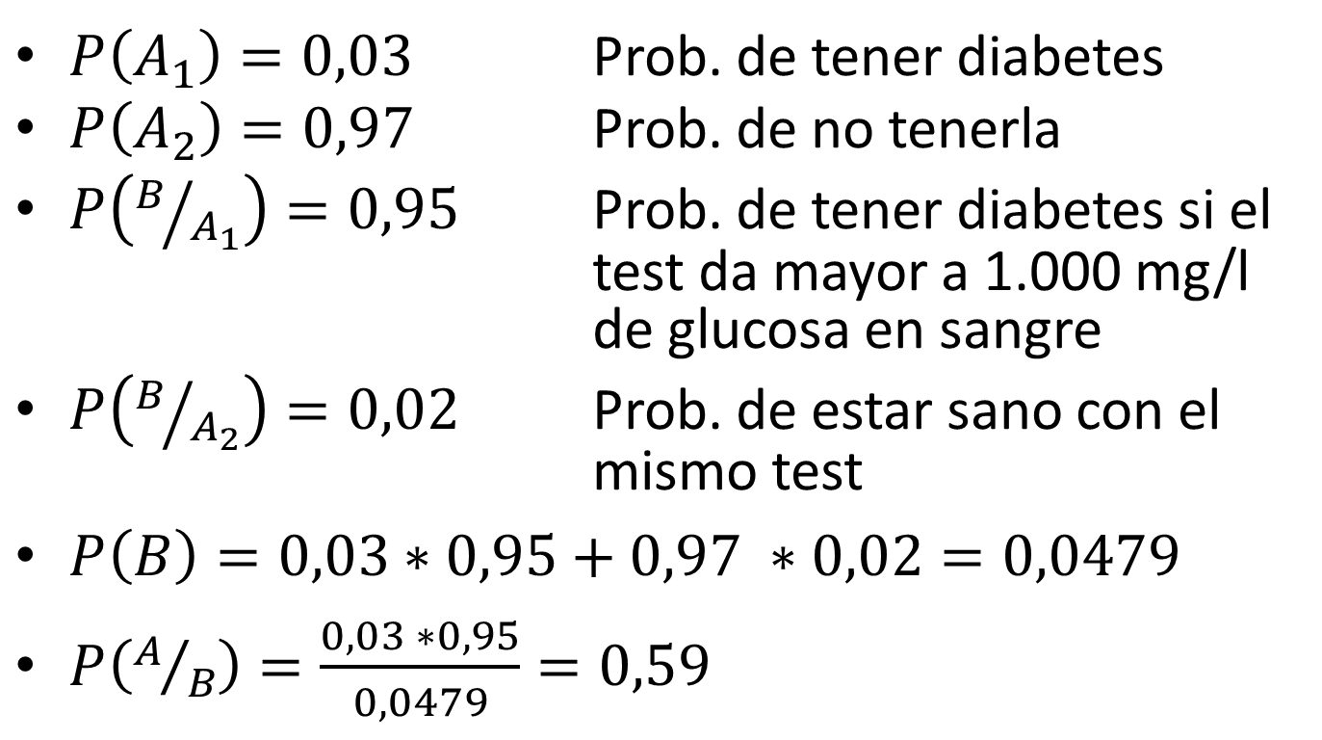
El teorema de Bayes
$P\left(A_{1}\right)=0,03$ Prob. de tener diabetes
$P\left(A_{2}\right)=0,97$ Prob. de no tenerla
$P\left(B/{A_{1}}\right)=0,95$ Prob. de tener diabetes si el test da mayor a 1.000 mg/l de glucosa en sangre
$P\left(B/{A_{2}}\right)=0,02$ Prob. de estar sano con el mismo test
$P\left(B\right)=0,03∗0,95+0,97 ∗0,02=0,0479$
$P\left(A/B\right)=\frac{0,03 ∗0,95}{0,0479}=0,59$

Slide 95
El teorema de Bayes
La respuesta que nos da el teorema de Bayes es que esa información adicional hace que la probabilidad sea ahora 59%.
Notes:
https://www.ugr.es/~jsalinas/bayes.htm
https://www.khanacademy.org/computing/computer-science/cryptography/random-algorithms-probability/v/conditional-probability2
https://es.khanacademy.org/math/statistics-probability/counting-permutations-and-combinations/combinatorics-probability/v/conditional-probability-and-combinations

Slide 96
Clasificador bayesiano ingenuo
Naïve Bayes

Slide 97
Ejemplos de uso
Filtro de spam
Clasificación de noticias por tema
Análisis de “sentimiento”

Slide 98
Clasificador bayesiano
Ejemplo: Quiero clasificar una noticia según sea sobre China o Japón
 | Doc. | Palabras | Clase
Entrenamiento | 1 | Chino Beijing Chino | China (c)
 | 2 | Chino Chino Shanghái | China (c)
 | 3 | Chino Macao | China (c)
 | 4 | Tokio Japón Chino | Japón (j)
Prueba | 5 | Chino Chino Chino Tokio Japón | ¿?

Slide 99

Clasificador bayesiano
Previos: la probabilidad de un documento de estar en cada clase
P(clase)=$\frac{N_{c}}{N}$
Probabilidades condicionales de cada palabra:
$$P\left(palabra | clase\right)=\frac{contar\left(palabra,clase\right)+1}{contar\left(todas las palabras, clase\right)+vocab. total}$$

Slide 100

Clasificador bayesiano
Previos: $P\left(c\right)=\frac{3}{4}$ $P\left(j\right)=\frac{1}{4}$
Probabilidades condicionales:
$P\left(Chino|c\right)=\frac{(5+1)}{(8+6)}=3/7$
$P\left(Tokio|c\right)=\frac{(0+1)}{(8+6)}=1/1$4
$P\left(Japón|c\right)=\frac{(0+1)}{(8+6)}=1/1$4
$P\left(Chino|j\right)=\frac{(1+1)}{(3+6)}=2/9$
$P\left(Tokio|j\right)=\frac{(1+1)}{(3+6)}=2/9$
$P\left(Japón|j\right)=\frac{(1+1)}{(3+6)}=2/9$

Slide 101

Clasificador bayesiano
Para el documento de prueba:
“Chino Chino Chino Tokio Japón”
$$V_{NB}=argmax P(C_{i})\prod{P(palabra|clase)}$$
Elegimos una clase:
$P\left(c | d5\right)∝\frac{3}{4}∗{\left(\frac{3}{7}\right)}^{3}∗{\left(\frac{1}{14}\right)}^{2}=0,0003$
$P\left(j | d5\right)∝\frac{1}{4}∗{\left(\frac{2}{9}\right)}^{3}∗{\left(\frac{2}{9}\right)}^{2}=0,000$1
Se selecciona el máximo al comparar o sea: Chino.

Slide 102
Clasificador bayesiano
Ejercicio: Usar los siguientes datos para entrenar el algoritmo
Doc. | Texto | Clase
1 | I loved the movie | +
2 | I hated the movie | -
3 | A great movie. Good movie. | +
4 | Poor acting | -
5 | Great acting. A good movie. | +

Slide 103
Clasificador bayesiano
Obtener las palabras únicas
Crear una tabla con las ocurrencias de cada palabra:
Nº doc. | Palabra 1 | Palabra 2 | … | Palabra N | Clase
1 | 1 | 0 | … | 5 | +
2 | 2 | 1 | … | 1 | -
… | … | … | … | ... | …
N | 3 | 2 | … | 2 | +

Slide 104
Clasificador bayesiano
Indicar la clasificación para la siguiente frase:
“I hated the poor acting”
Hacerlo con Excel y Python

Slide 105
Clasificador de spaM
Naïve Bayes

Slide 106

Clasificador de SPAM
$$P\left(A | B\right)=\frac{P(A)P(B|A)}{P(B)}$$
Expresar la probabilidad de que un correo sea spam si contiene la palabra “free”
$$P\left(spam | free\right)=\frac{P(spam)P(free|spam)}{P(free)}$$

Slide 107

Clasificador de SPAM
Podemos construir $P\left(spam | word\right)$ por cada palabra que encontremos durante el entrenamiento.
Luego se multiplican todas juntas para obtener la probabilidad de que un correo nuevo sea spam.
Al ser “ingenuo” no tiene en cuenta las relaciones entre palabras.

Slide 108
Clasificador de SPAM
Usaremos scikit-learn.
CounterVectorizer nos deja operar con muchas palabras a la vez.
MultinomialNB calcula las probabilidades.
Haremos el entrenamiento con un listado de correos de los que se sabe que son spam o “ham”.

Slide 109
Clasificador de SPAM
La mayor parte del trabajo es de limpiar y ordenar los datos para que puedan ser ingresados en la función de cálculo.
Abrir: naivebayes.ipynb
Actividades:
Probar correos spam nuevos y ver que resultado arroja
Hacer train/test para probar el modelo
Notes:
https://www.tutorialspoint.com/python_pandas/python_pandas_dataframe.htm

Slide 110
Sistemas de recomendaciones

Slide 111

¿Qué son los sistemas de recomendaciones?

Slide 112

¿Qué son los sistemas de recomendaciones?

Slide 113
Sistemas de recomendaciones
User-Based Collaborative Filtering
Filtrado Colaborativo Basado en Usuarios
Crear una matriz de cosas que cada usuario a comprado/visto/calificado.
Calcular puntajes de similaridad entre usuarios
Encontrar usuarios similares a uno.
Recomendar cosas que ellos han comprado/visto/calificado pero que yo no.

Slide 114





SdR: basado en usuarios

Slide 115
SdR: basado en usuarios

Slide 116
SdR: basado en usuarios
Problemas:
Las personas cambian
Generalmente hay más personas que cosas (problema de cálculo)
Las personas pueden engañar al sistema para tratar de promocionar un producto (cuentas falsas)

Slide 117
SdR: basado en ítems
Una película siempre será la misma película, no cambia
Hay menos cosas que personas
Es más difícil de engañar el sistema

Slide 118
SdR: basado en ítems
Encontrar cada par de películas que han sido vistas por la misma persona
Medir la similaridad de sus calificaciones en todos los usuarios que vieron a las dos
Solo una forma de hacerlo

Slide 119

SdR: basado en ítems

Slide 120
SdR: basado en ítems
Vamos a crear el código en Python para un sistema de recomendaciones basado en cosas que de “películas similares” usando los datos reales de MovieLens de IMDB.
Visitar: https://grouplens.org/
Abrir: pelis-similares.ipynb y recomendaciones-pelis.ipynb
Notes:
https://grouplens.org/datasets/movielens/

Slide 121
SdR: basado en ítems
Ejercicio: Vamos a hacer un SdR basado en cosas para recomendar animé. Descargar los datos de Kaggle:
https://www.kaggle.com/CooperUnion/anime-recommendations-database
Primero encontrar similaridades entre los animé.
Finalmente generar recomendaciones a partir de los animé que ha visto una persona.
Notes:
https://grouplens.org/datasets/movielens/

Slide 122
Api rest
Application Programming Interface - Representational State Transfer

Slide 123

Arquitectura Cliente - Servidor

Slide 124

El protocolo HTTP

Slide 125

El protocolo HTTP

Slide 126
HTTP Requests
Usos habituales:
Verbo | Descripción
GET | Leer registros
POST | Crear registros
UPDATE | Actualizar registros
DELETE | Borrar registros

Slide 127
HTTP Requests
Códigos de estado:
Verbo | Descripción
100-103 | Respuestas informativas
200-208 | Peticiones correctas
300-308 | Redirecciones
400-451 | Errores del cliente
500-511 | Errores de servidor
Notes:
https://es.wikipedia.org/wiki/Anexo:C%C3%B3digos_de_estado_HTTP

Slide 128
¿Quién está en la ISS?
pip install requests
Crear consumiendoAPI-ISS.py:
import requests as req
res = req.get("http://api.open-notify.org/astros.json")
data = res.json()
print(data["number"])
print(data)

Slide 129

Ejemplo de API REST
https://jsonplaceholder.typicode.com/

Slide 130
Frameworks
Python frameworks livianos
Flask - http://flask.pocoo.org/
Falcon - https://falconframework.org/
Bottle - https://bottlepy.org/docs/dev/

Slide 131
Flask – Creando una API
pip install Flask
Crear c:\www\api1\hello-world.py con el código de http://flask.pocoo.org/
Ejecutar en \Scripts\
set FLASK_APP=c:\www\api1\hello-world.py
set FLASK_ENV=development
flask run
Navegar a http://localhost:5000/

Slide 132
Flask – Consumiendo la API
Crear consumiendoAPI.py:
import requests as req
resp = req.get('http://localhost:5000/')
print(resp.text)

Slide 133
Flask
Agregar a hello-world.py:
from flask import Flask, jsonify, request as req
@app.route("/saludar/<nombre>", methods=["GET"])
def saludar(nombre):
return jsonify({"about": "¡Hola " + nombre + "!"})
@app.route("/saludar/", methods=["GET"])
def saludarConParametro():
nombre = req.args.get('nombre')
return jsonify({"about": "¡Hola " + nombre + "!"})

Slide 134
Flask
Agregar a hello-world.py:
@app.route("/guardar/", methods=["POST"])
def cargaDatos():
nombre = req.form["nombre"]
apellido = req.form["apellido"]
return jsonify({"about": "¡Hola " + nombre + " " + apellido + "!"})

Slide 135
Flask
Agregar a consumiendoAPI.py:
datos = {'nombre':'Jorge', 'apellido':'Miralles'}
resp = req.post('http://localhost:5000/guardar/', data=datos)
print(resp.text)

Slide 136
Flask
Ejercicios:
Crear una API para al ejercicio de las sugerencias de animé que tenga la siguiente funcionalidad:
Obtener recomendaciones
Entrenar el algoritmo
Obtener la versión
Testear el algoritmo
Crear algún consumidor de esa API. Puede ser una aplicación de consola, una web, una app, etc.

Slide 137
Flask
Pasos para crear la funcionalidad de obtener recomendaciones:
Crear una ruta de tipo GET con la URL /obtener-recomendaciones que tenga como parámetros los animés y las calificaciones del usuario. Deberá retornar en formato JSON los animés recomendados.
Crear una aplicación de consola que permita ingresar los animés y sus calificaciones. Además hará la llamada a la API para obtener las recomendaciones.

Slide 138
Nubes públicas

Slide 139
Opciones
Amazon Web Services (AWS)
Azure
Google Cloud
Heroku
Etc.

Slide 140
¿Qué son?
Son proveedores de servicios de computación en la nube que sirven para construir, probar, desplegar y administrar aplicaciones y servicios mediante el uso de sus centros de datos.

Slide 141

Centro de datos

Slide 142

Azure en el mundo

Slide 143

Azure: servicios de ejemplo

Slide 144

Despliegue en Heroku
Crear una cuenta en Heroku
Descargar la Command Line Interface (CLI)
Para loguearnos ejecutar en la consola: heroku login -i
Crear carpetas /www/api y agregar (.zip en Edmodo /carpetas/ejercicios)
Un archivo helloworld.py tipo ¡Hola mundo! con Flask
Agregar requirements.txt con: gunicorn flask
Agregar Procfile con: web: gunicorn helloworld:app
Ejecutar: git init, git add ., git commit –am “primer commit”
Ejecutar: heroku create
Ejecutar: git push heroku master
Ejecutar: heroku open
Para ver el log: heroku logs --tail

Slide 145
¿Cómo continuar aprendiendo?

Slide 146

Aprender mecanografía
https://www.typingclub.com

Slide 147


Libros recomendados sobre programación

Slide 148

Coding Dojos
Software Crafters Barcelona (web y Meetup)

Slide 149

Libros recomendados sobre programación
Revisión después de 15 años

Slide 150
Testing de software

Slide 151
Testing de software
Asegurar la calidad del producto según los requerimientos del cliente.
Metodología para encontrar defectos de software.
Proceso utilizado para medir la calidad del software.
Proceso de verificación del correcto funcionamiento de una aplicación.

Slide 152
Costos de testeo
Sin tests
Con tests automáticos
Tamaño de la aplicación

Slide 153
El código
Código de la aplicación
Código de las pruebas

Slide 154
Ejemplo
Tenemos esta función: function sumar(num1, num2) { return num1 + num2; }

Slide 155
Prueba manual
Para testearla tendríamos que hacerlo dentro de la web, loguearnos, poner valores en los inputs, verificar el resultado, etc.

Slide 156
Prueba automática
Código para testear la función:
var res = sumar(10,20) verify(res==30)

Slide 157
Tipos de tests
Unitarios
Integración
End to End

Slide 158
Test unitarios
Los más fáciles de escribir
Rápidos
Pero no dan mucha confianza al no estar asociados a recursos externos
En las conexiones con servicios externos se usan “mocks”

Slide 159
Tests de Integración
Testeamos el o los componentes con recursos externos
Base de datos
Sistema de archivos
Red, etc.
Notes:
https://docs.microsoft.com/en-us/aspnet/core/test/integration-tests?view=aspnetcore-3.0

Slide 160
End to End tests
Testear la aplicación como una entidad completa.
Mas confiables
Son lentos
Son frágiles

Slide 161
¿Cuántos tests hacemos?
End to End
Integración
Unitarios

Slide 162
Test Driven Development (TDD)
Es una práctica de ingeniería de software que involucra otras dos prácticas: Test First Development y Refactoring.
Se escribe una prueba unitaria y se verifica que la nueva prueba falla.
Se implementa el código que hace que la prueba pase satisfactoriamente
Se refactoriza el código.
El propósito del desarrollo guiado por pruebas es lograr un código limpio que funcione. La idea es que los requisitos sean traducidos a pruebas, de este modo, cuando las pruebas pasen se garantizará que el software cumple con los requisitos que se han establecido.

Slide 163

Mapa de ruta en IA
https://i.am.ai/roadmap/

Slide 164

Mapa de ruta para desarrollo web
https://github.com/kamranahmedse/developer-roadmap

Slide 165
Recursos
Cursos de Udemy
Meetups
Conferencias en España o Europa
Para mantenerse actualizado: Reddit
https://www.reddit.com/r/MachineLearning/
https://www.reddit.com/r/learnmachinelearning/

Slide 166

Pedido 1
¿Puedes responder mi encuesta?
https://forms.gle/njCwVGa8MyipjgNU9

Slide 167


Pedido 2
¿Me puedes dejar una recomendación en LinkedIn?
IMPORTANTE: Elegir el curso al hacer la recomendación

Slide 168




Selección de memes

Slide 169




Selección de memes

Slide 170

Mi aportación

Slide 171
¡Muchas gracias! ☺

